Slide 1


Муниципальное бюджетное дошкольное образовательное учреждение детский сад №1 «Тополёк»
Проект
«Весна Красна»
Автор: воспитатель средней группы Дьяченко Ксения Владимировна
Слобода Родионово-Несветайская
2017

Slide 2
Аннотация проекта
Цель проекта: развитие представлений об окружающем мире на основе интеграции образовательных областей.
Тип проекта: творческо-исследовательский, среднесрочный (3 месяца)
Участники проекта: дети средней группы, их родители, воспитатель, музыкальный руководитель, преподаватель ИЗО, педагог-психолог.

Slide 3
Актуальность
Согласно требованиям программы «От рождения до школы» «… дети 4-5 лет должны участвовать в наблюдениях за растениями, животными, птицами, рыбами и в посильном труде по уходу за ними; делиться своими познаниями о живом и неживом: не рвать, не ломать растения; бережно относиться к живым существам; рассказывать о сезонных изменениях природы…». Однако, беседуя с детьми, я поняла, что представления детей об окружающем мире весьма поверхностны, высказывания слишком кратки, отсутствует умение анализировать простейшие причинно-следственные связи, понимание бережного отношения к природе неосознанно. Ввиду всего этого возникла идея развития выше указанных показателей на примере такого близкого и понятного детям явления, как приход весны. Поскольку тема Весны проходит по всем образовательным областям, проект получил углубленное развитие.

Slide 4
Краткая характеристика проекта
Этапы проекта
I . Подготовительный. Подборка программно- методического обеспечения для реализации проекта.
II. Основной. Реализация запланированных мероприятий.
III. Итоговый. Обобщение полученных знаний.
Планируемые Результаты.
Углубление знаний и представлений детей о сезонных изменениях в природе;
Создание атмосферы товарищества и коллективизма;
Вовлечение родителей в совместную с детьми деятельность про проекту.

Slide 5
Формы деятельности
Беседы
игровая деятельность: дидактические, экологические, настольные, подвижные игры;
детское экспериментирование ( наблюдения, исследования);
художественно-творческая деятельность детей и родителей воспитанников
трудовая деятельность

Slide 6
Работа с родителями
Изготовление совместно с детьми открыток, плакатов по экологии «Берегите лес!», «Поможем птицам!», «Не рвите цветы!»;
Создание книжек-малышек «Природа»;
Создание фотогазеты «Памятные даты весны», «Майские праздники»;
Акция по посадке цветов «Превратим детский сад в сад цветущий»

Slide 7
Итоговый этап
Театрализованное представление «Весенняя сказка»;
Выставка плакатов по экологии «Береги и люби природу»
Презентация «Весна Красна»
Участие и победа в международном творческом интернет- конкурсе «Весенний вернисаж, Всероссийском творческом интернет-конкурсе «Путешествие в космос», викторинах «Прощаемся с зимой, встречаем Весну», «Мир животных».

Slide 8
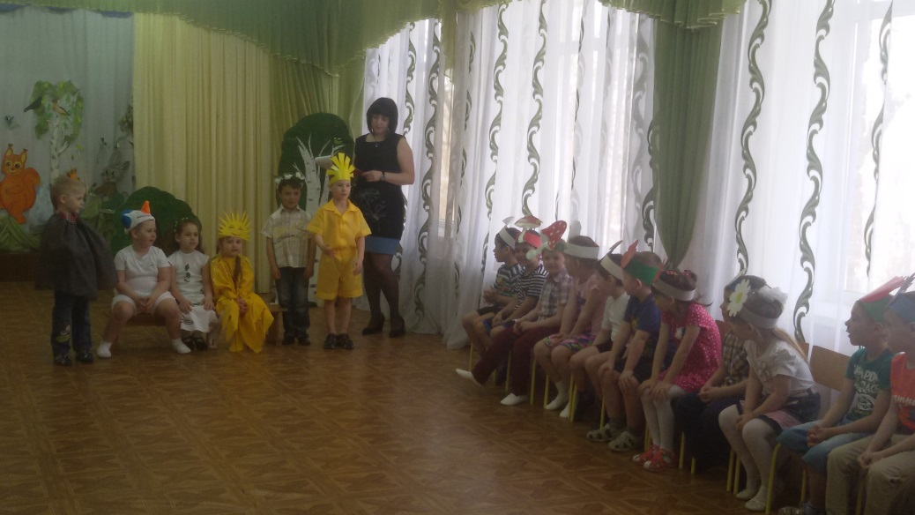
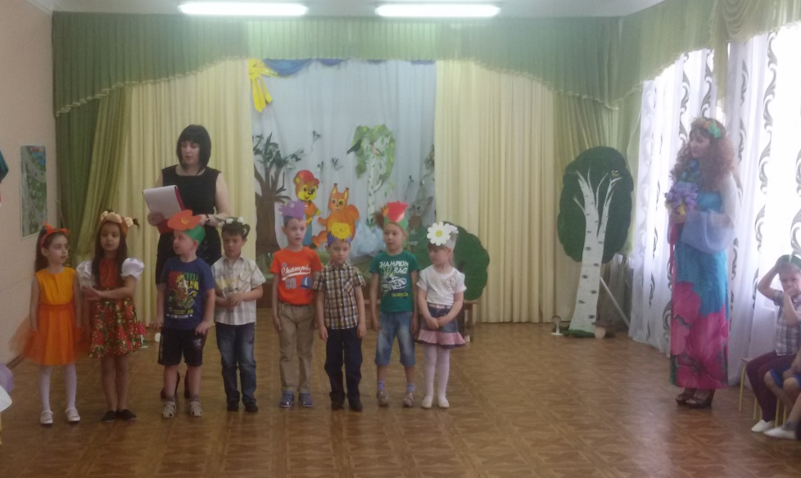
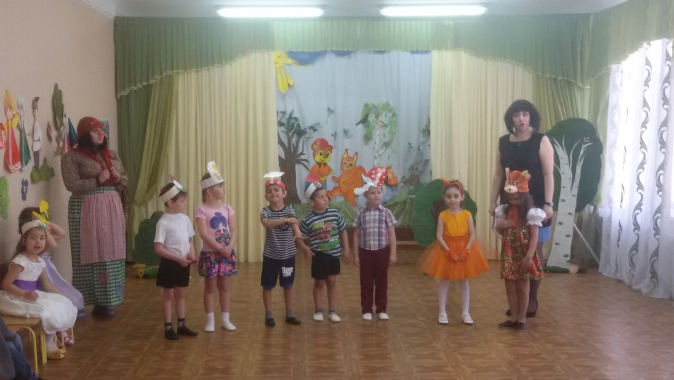
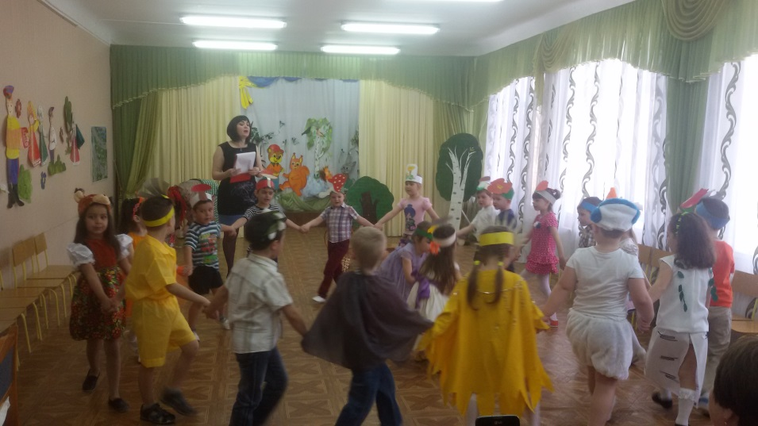
Экологический праздник «Весна Красна»

Slide 9
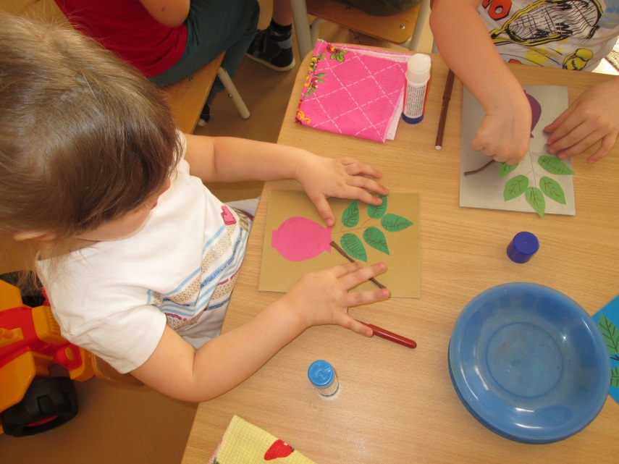
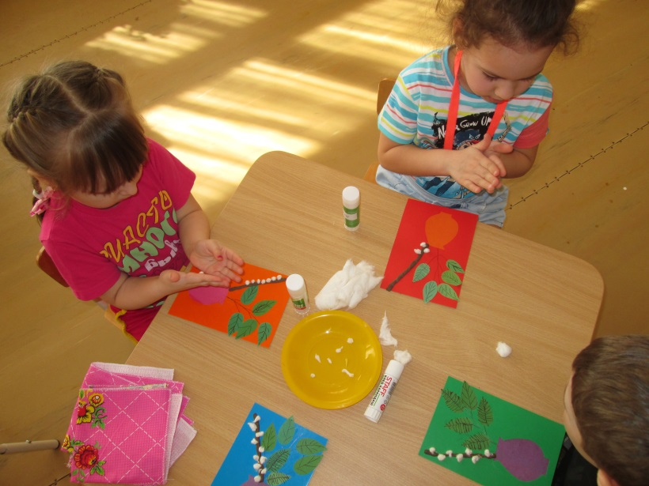
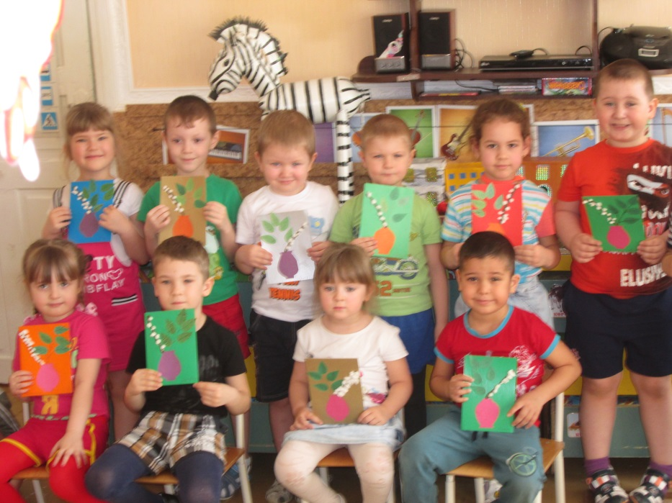
Продуктивная деятельность
Аппликация с элементами рисования «Веточка вербы»

Slide 10
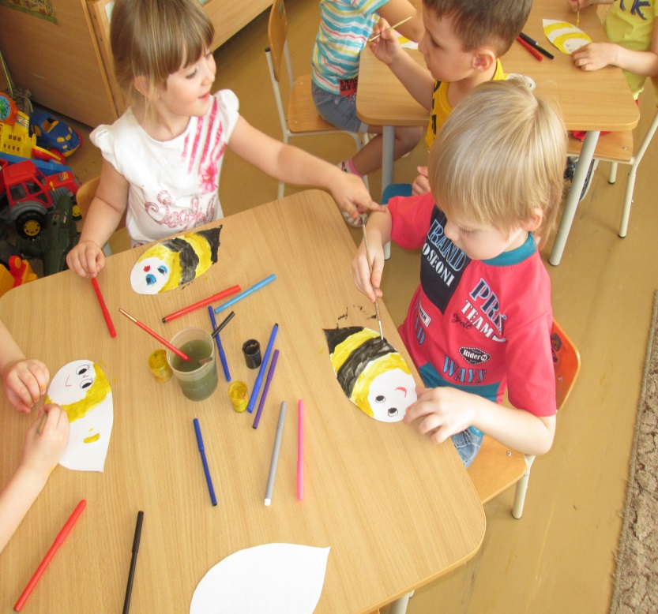
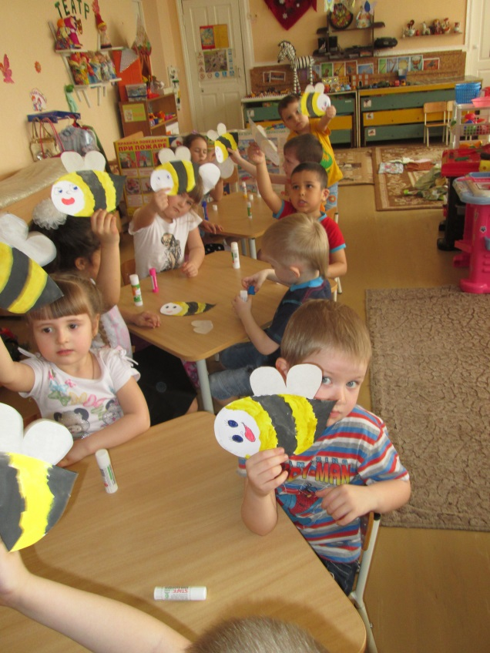
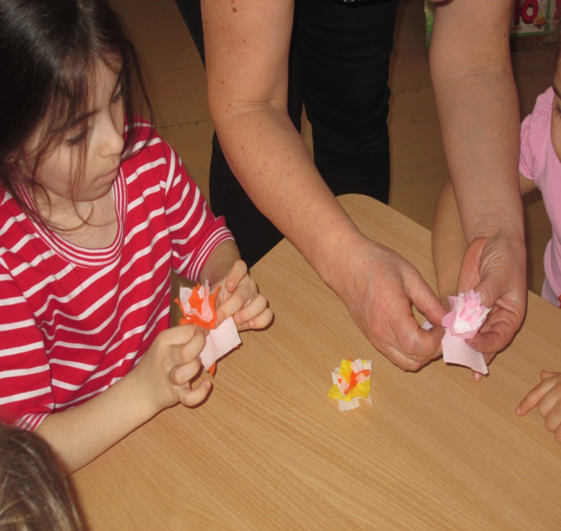
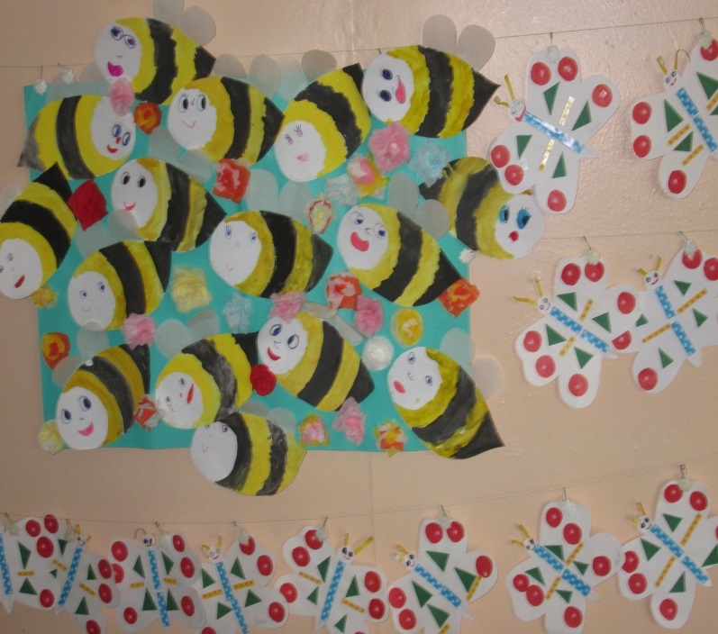
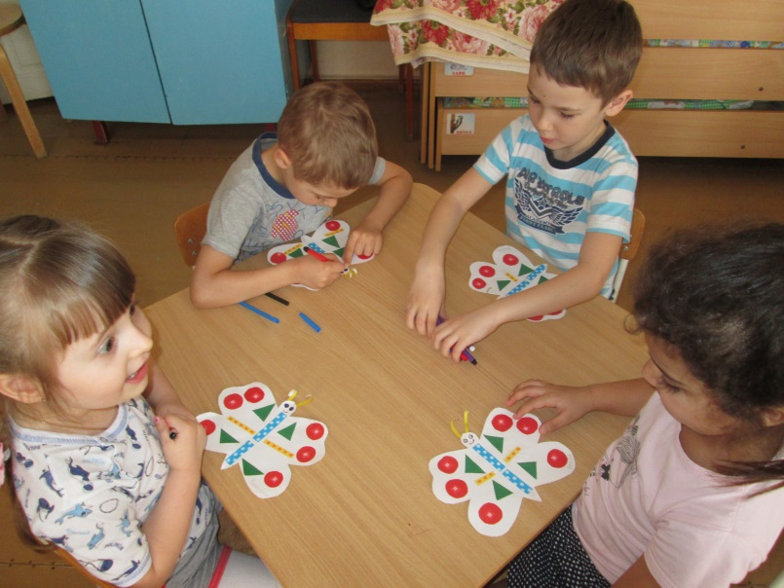
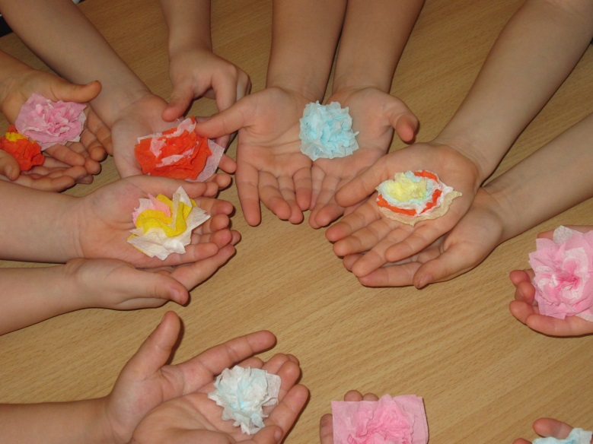
Продуктивная деятельность
Коллективная работа «Пчёлки»

Slide 11
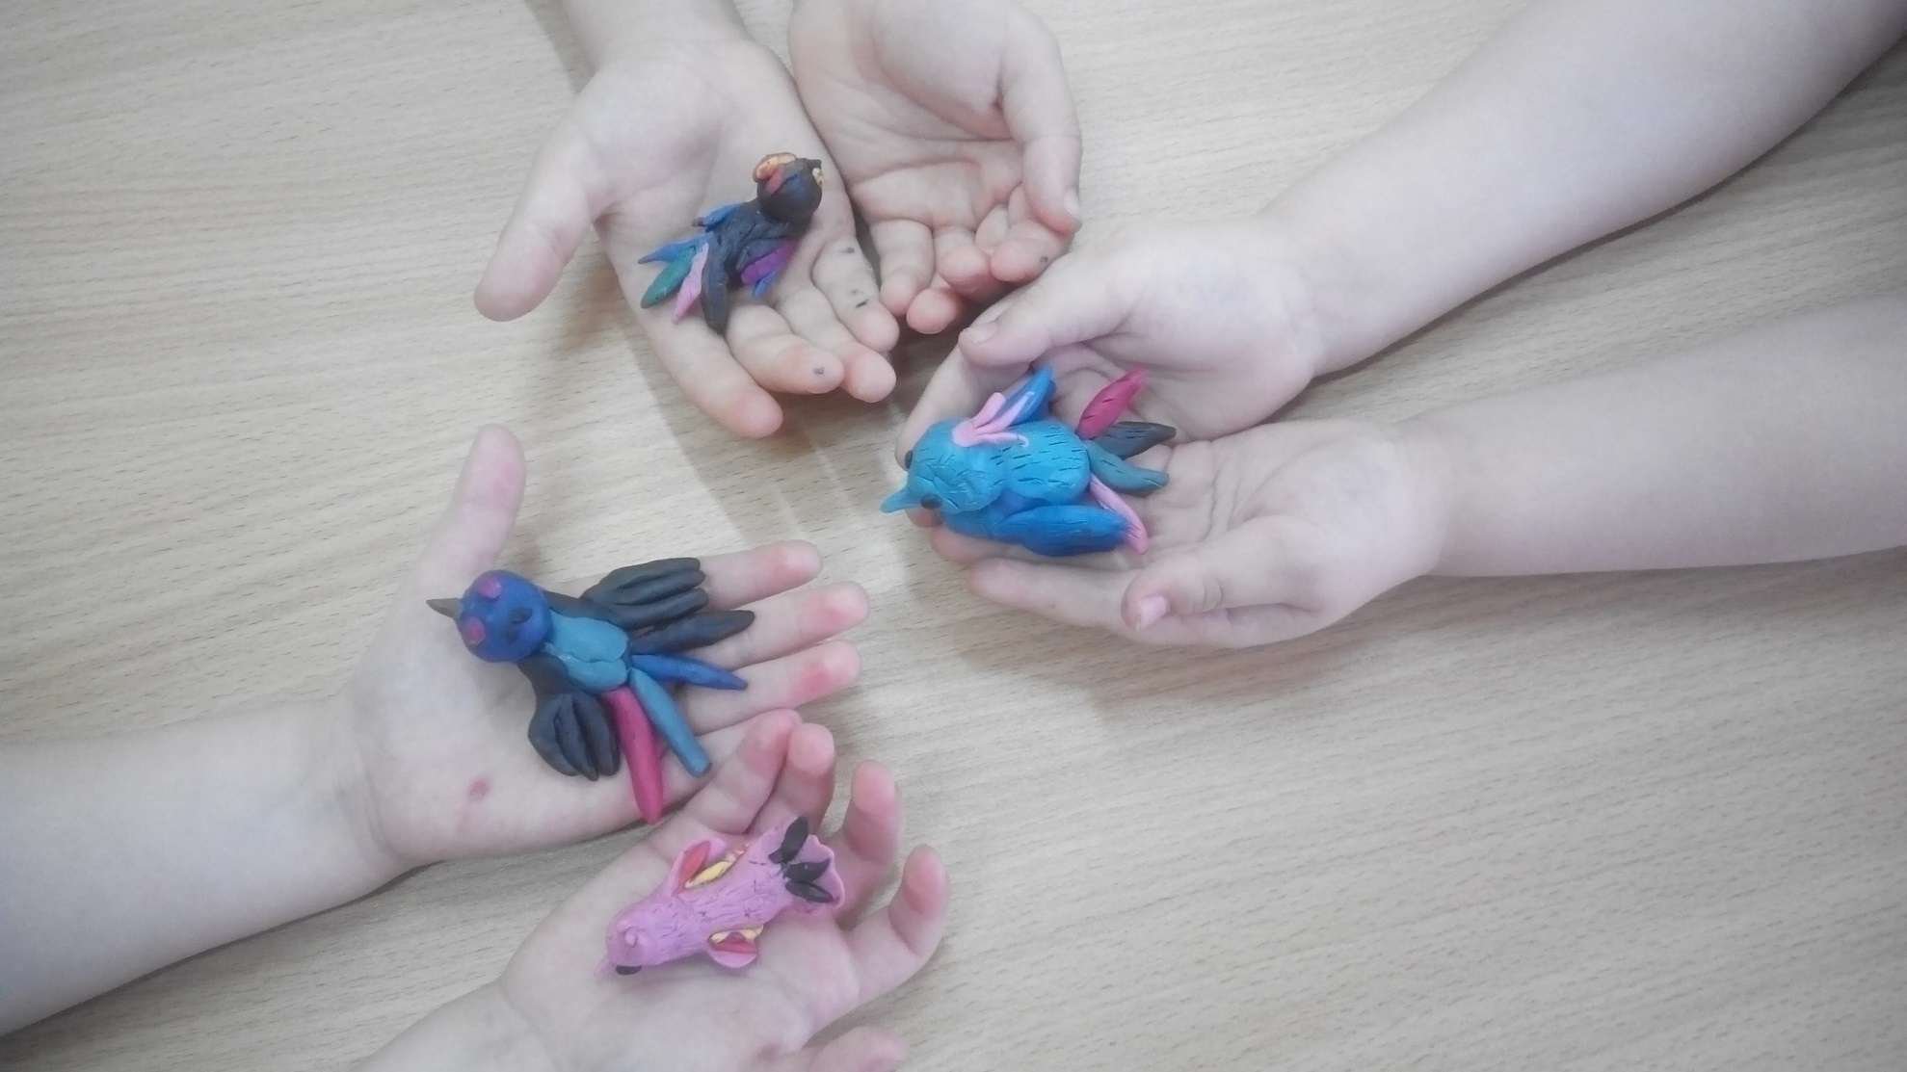
Продуктивная деятельность. Лепка «Прилет птиц»

Slide 12
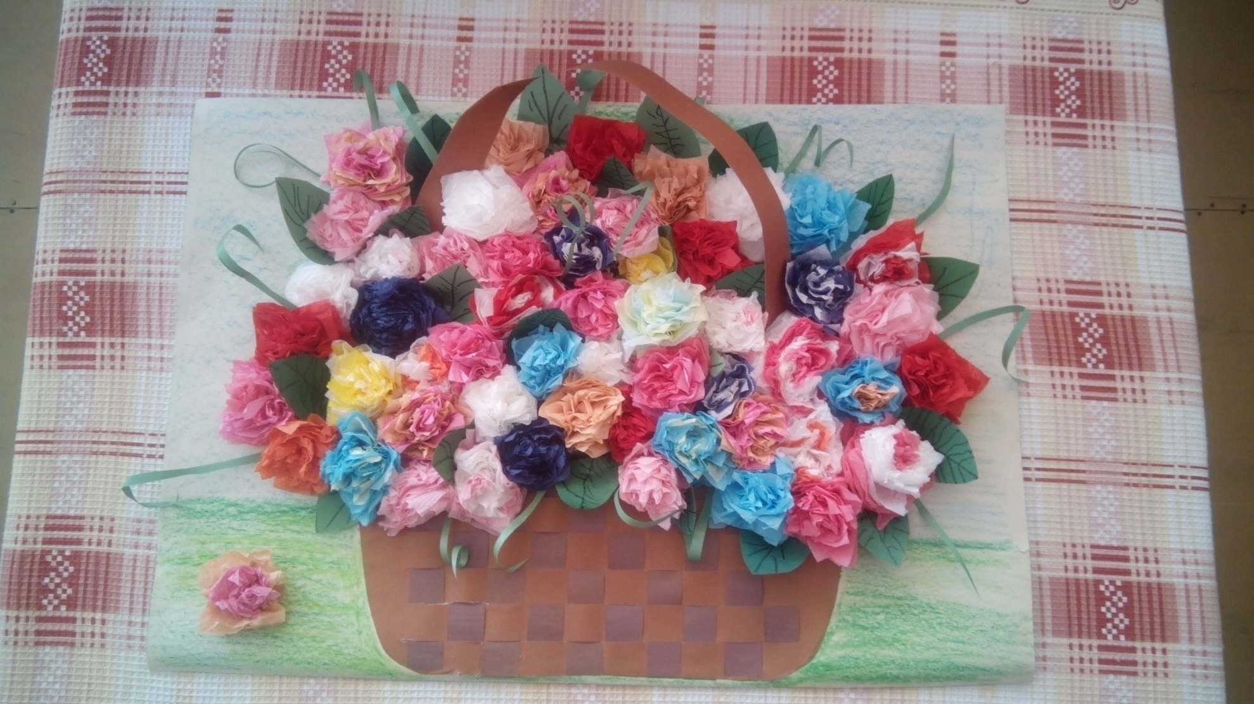
Продуктивная деятельность.
Ручной труд.
Коллективная работа«Подарок маме»

Slide 13
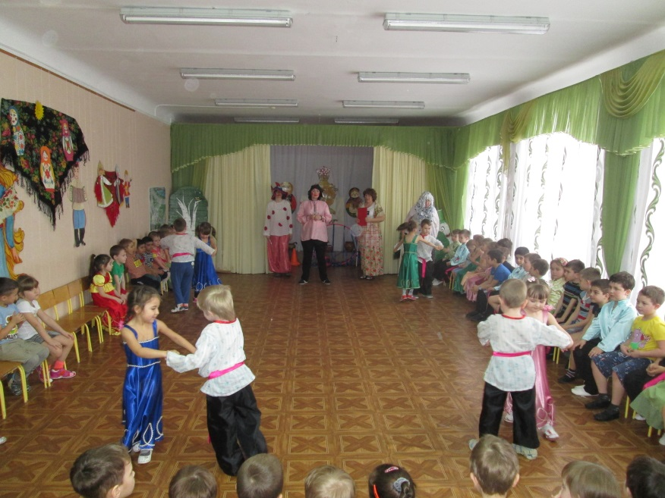
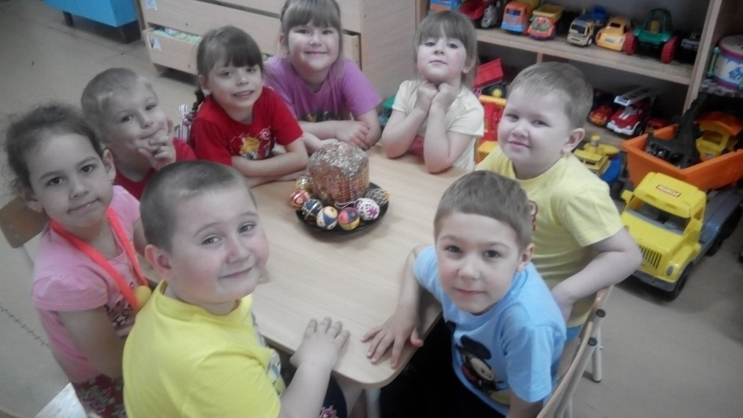
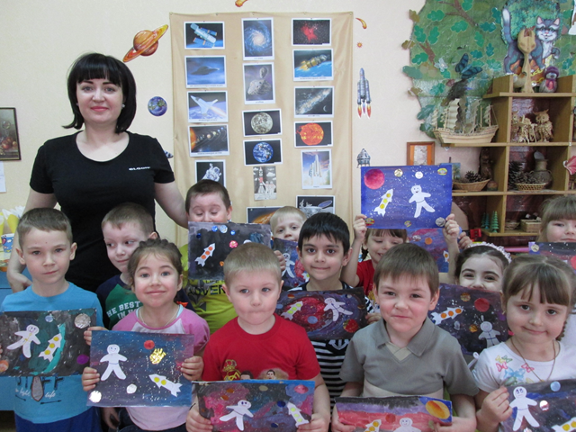
Весенние праздники: Масленица, 8 марта, День космонавтики,

Slide 14
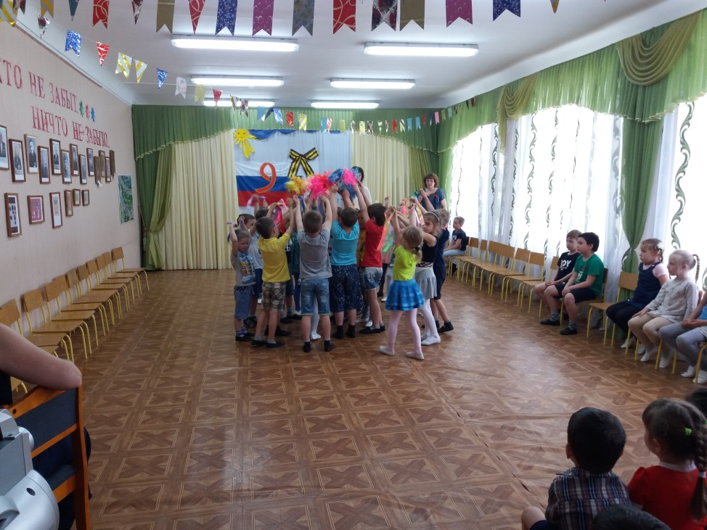
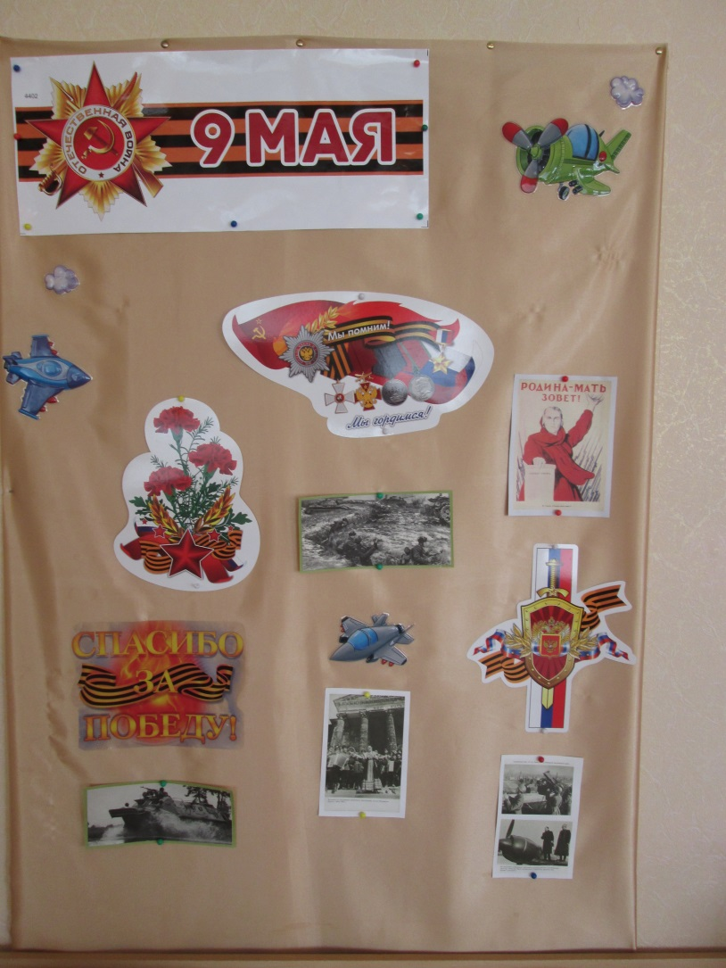
Праздники весной.
День Победы

Slide 15
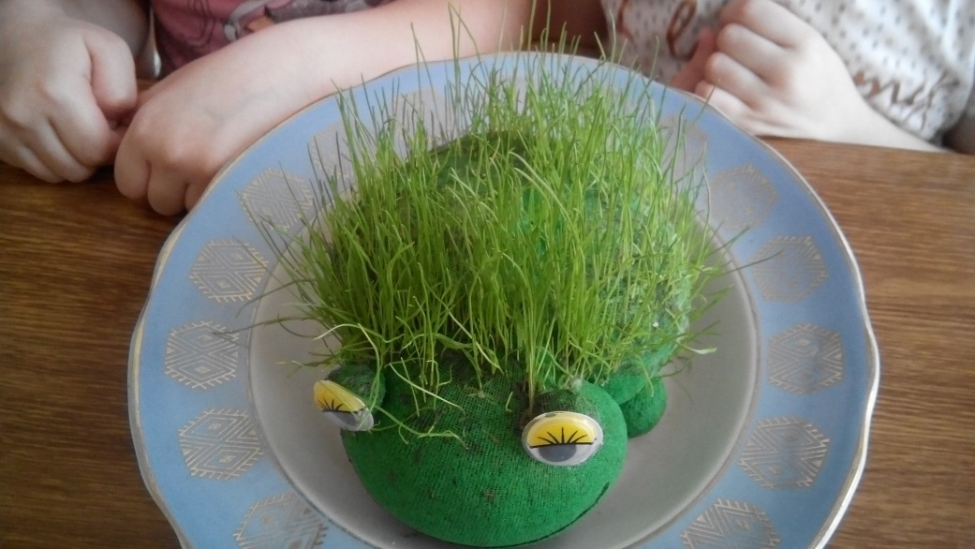
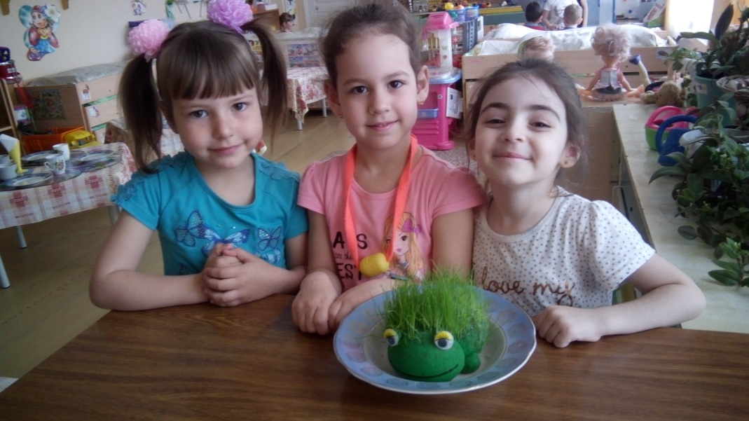
Наблюдения. Огород на окне

Slide 16
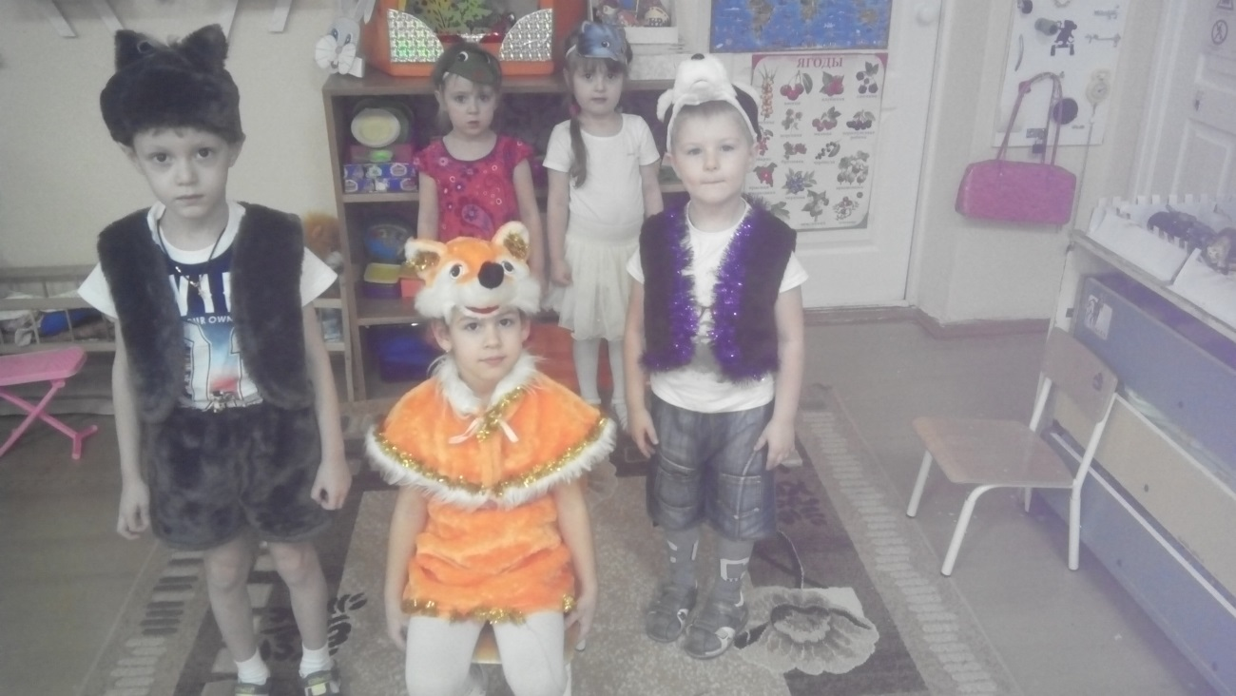
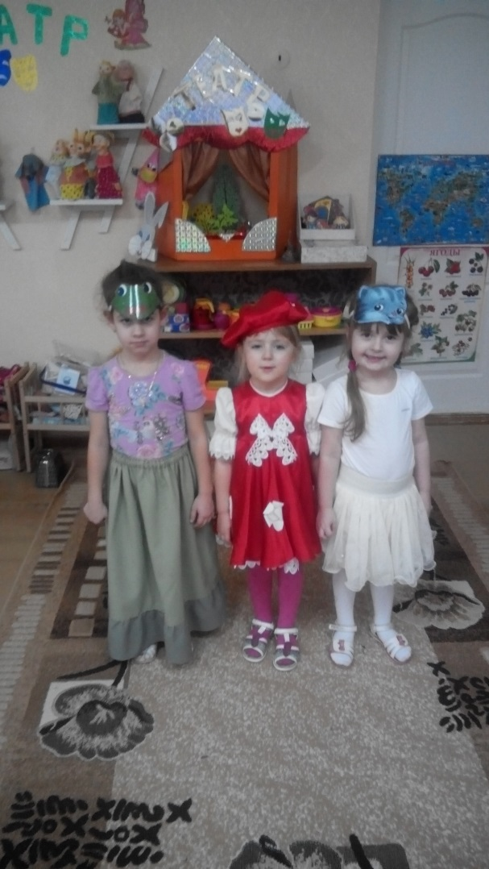
Театрализованная деятельность.
Звери ждут Весну.

Slide 17
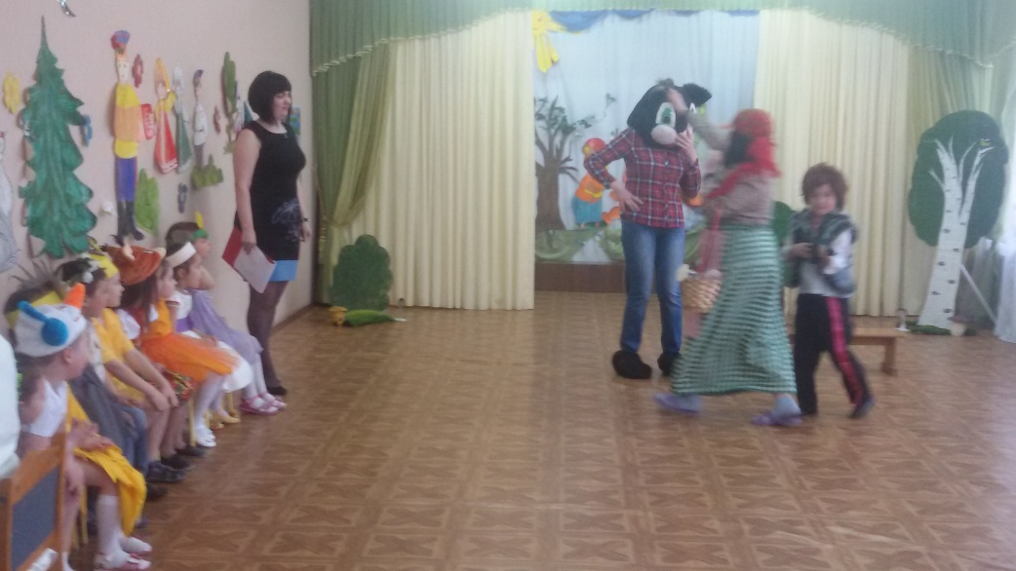
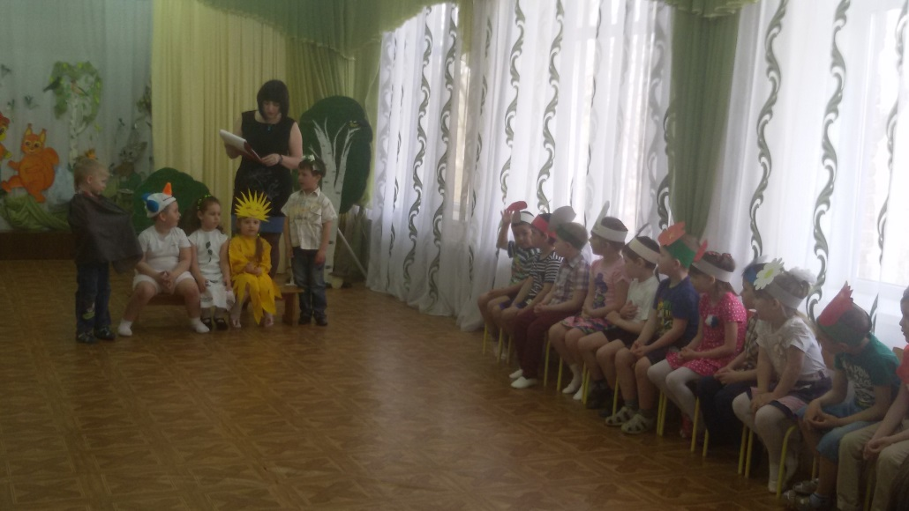

Весенняя сказка

Slide 18
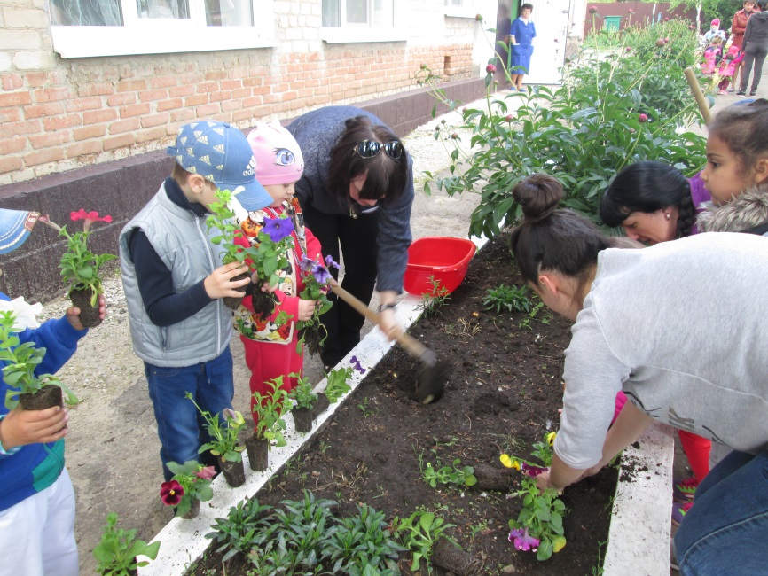
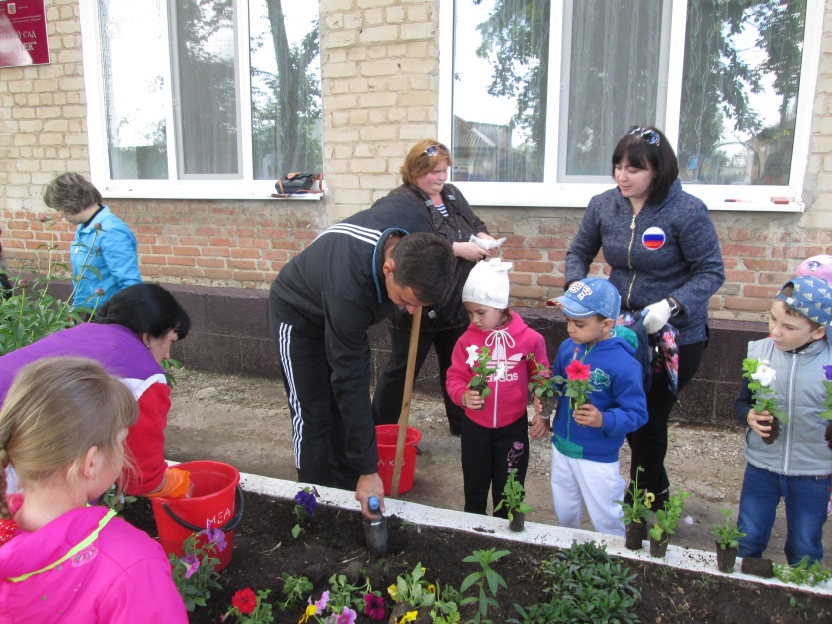
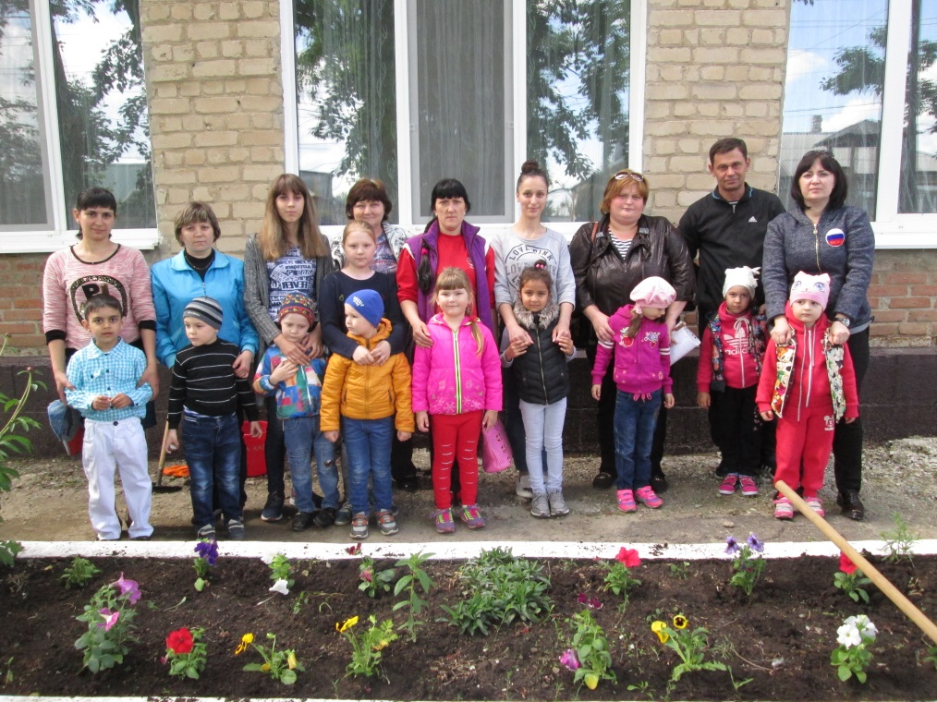
Акция «Сделай мир красивей!»

Slide 19
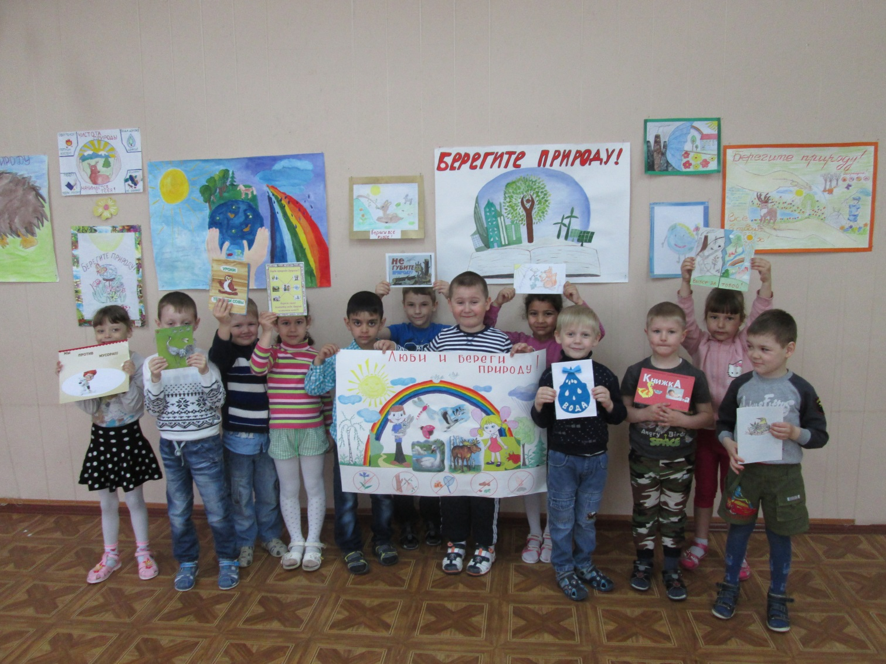
Выставка плакатов по экологии

Slide 20
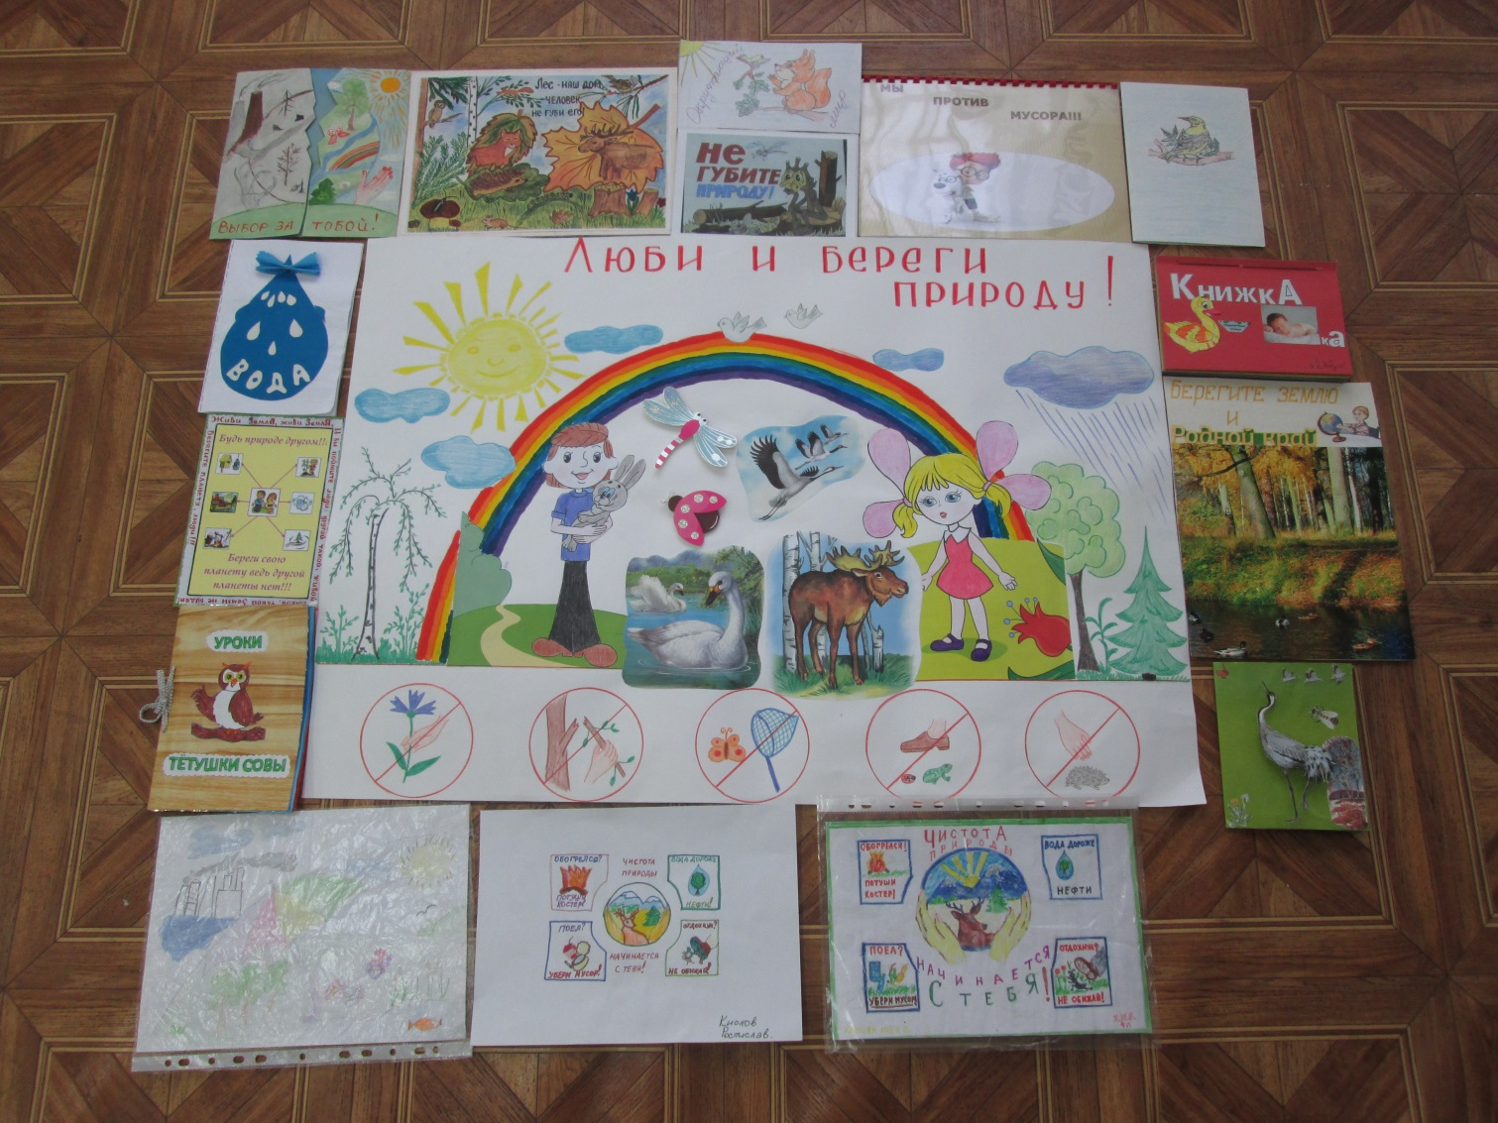
Работа с родителями.
Книжки-малышки «Правила поведения в природе»

Slide 21
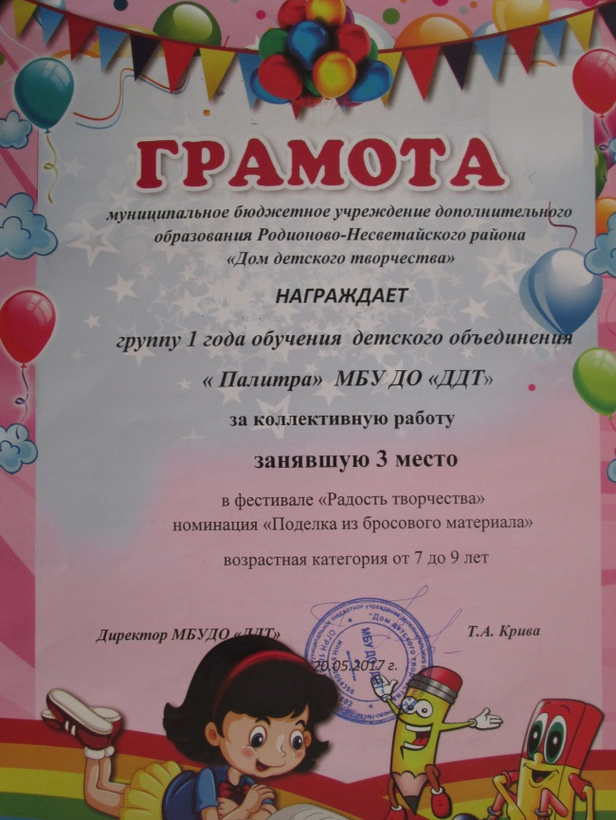
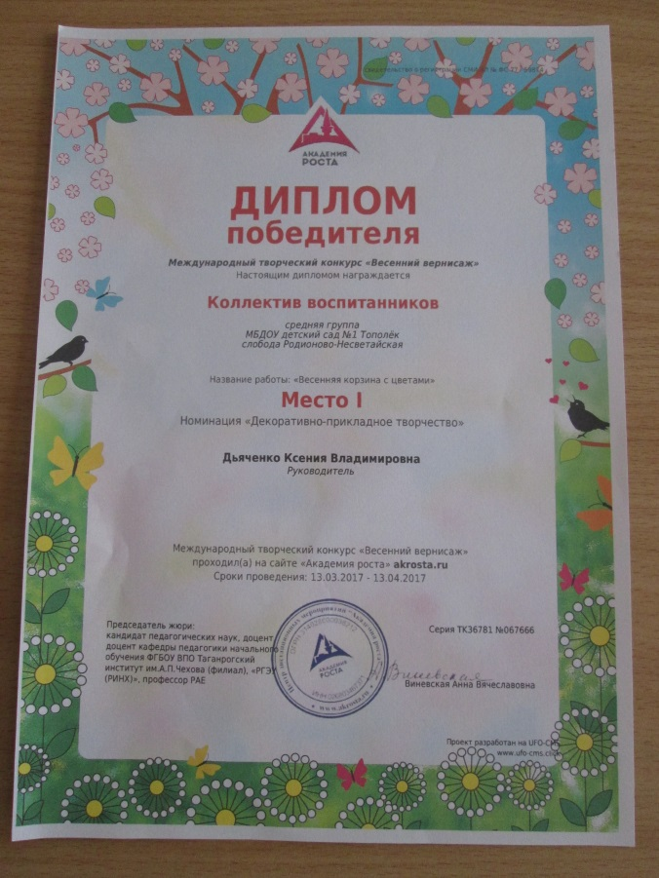
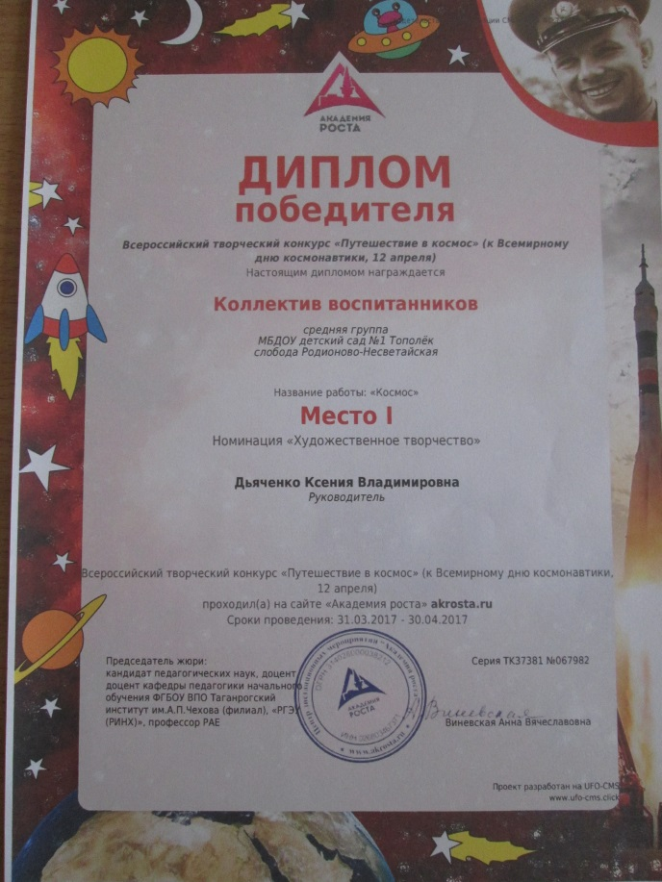
Наши достижения

Slide 22
Результаты проекта
Научились выделять характерные сезонные изменения в природе, называть перелетных птиц, узнавать цветы в природе и на картинах; систематизировались знания о весеннем труде людей.
Активизировалась лексика, словарный запас обогатился эпитетами, речь стала более яркой и выразительной, живо проявлялся интерес к чтению художественных произведений;
Сформированы навыки работы в команде, чувство ответственности за общее дело;
Проявляется чувство сопереживания к обитателям природы, желание помочь и защитить;
Более эмоционально реагируют на музыкальные произведения, развито желание петь, общий эмоциональный фон значительно улучшен;
Стимулируется интерес работать вместе с родителями на общее благо;
Активизировался контакт родительского и педагогического коллективов.
Цель данного проекта достигнута, поставленные задачи решены.

